Slide 1
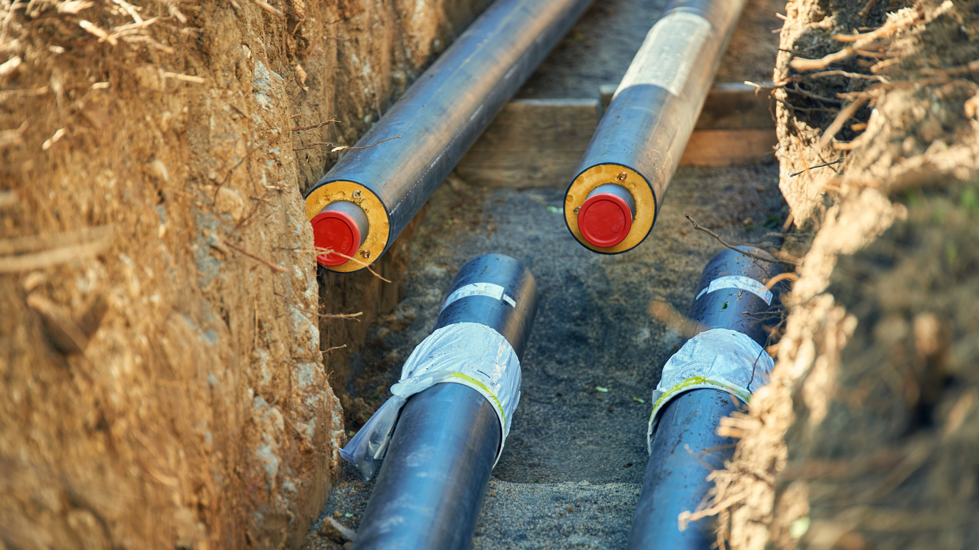

Votre logo ici
Logo collectivité ici
LES Réseaux DE CHALEUR ET DE FROID
NOM de LA Collectivité ici
DATE

Slide 2
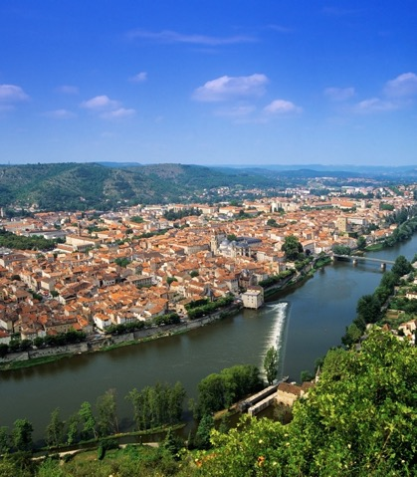

Présentation de votre structure
Rapide description de votre structure
Quelques
Informations
Essentielles
Présentées
Sous la forme
De points

Slide 3
Sommaire
Présentation des réseaux de chaleur : contexte et atouts
  Un réseau de chaleur sur le territoire : sujets et indicateurs clés
  Créer un réseau : clé de la réussite, timeline, aides et ressources utiles
  Montage de projet : qui fait quoi ? quel mode de gestion ?
Simulation cartographique
  Préfiguration du réseau sur la base de l’outils cartographique de votre choix
  Analyse de la pertinence des scénarios
Suite du projet

Slide 4
L’énergie en France
Répartition des usages énergétiques dans l’énergie finale consommée
Objectif 2030 : 38 % d’ENR dans la partie chaleur
La chaleur est un domaine clé à décarbonner
Electricité spécifique
22 %
46 %
22%
Chaleur
46 %
32%
Mobilité
32 %
dont 22 % de chaleur EnR&R
Sources : Chiffres clés de l’énergie 2020 et PPE avril 2020 – Analyse AMORCE

Slide 5
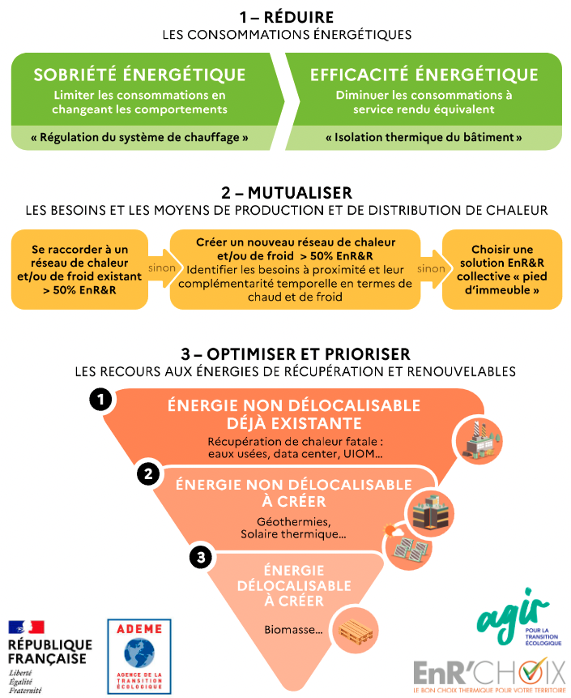
Réduire, mutualiser et prioriser les consommations de chaleur
REDUIRE LES CONSOMMATIONS
MUTUALISER LES MOYENS DE
PRODUCTION ET DE DISTRIBUTION
Les réseaux de chaleur permettent de mutualiser et optimiser la production et la distribution de la chaleur
OPTIMISER ET PRIORISER LE RECOURS AUX ENERGIES

Slide 6
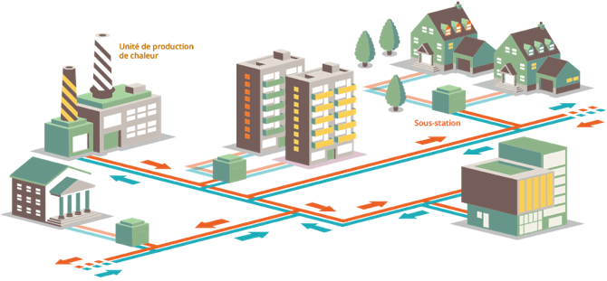
Les réseaux de chaleur en trois étapes
Distribution
aux consommateurs
Unité de production de chaleur
Chaufferie collective de quartier ou de ville
Distribution de chaleur pour les consommations de chauffage et d’eau chaude sanitaire
La chaleur opeut etre produite à partir de plusieurs sources d’énergie
Technologie ancienne et éprouvée : outil pour une transition énergétique
Canalisations
de
distributions

Slide 7
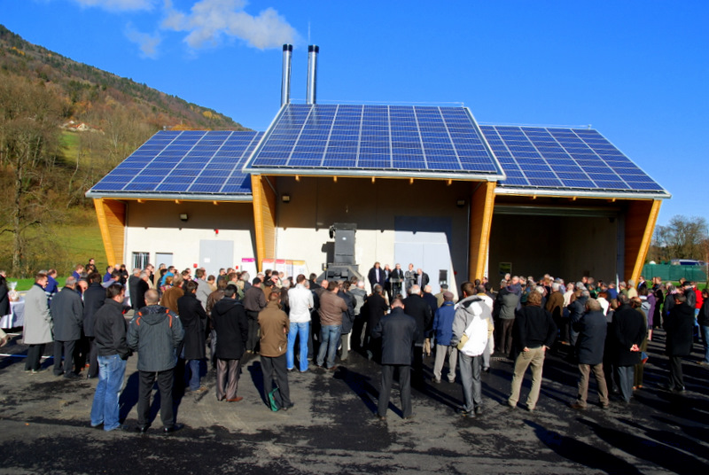
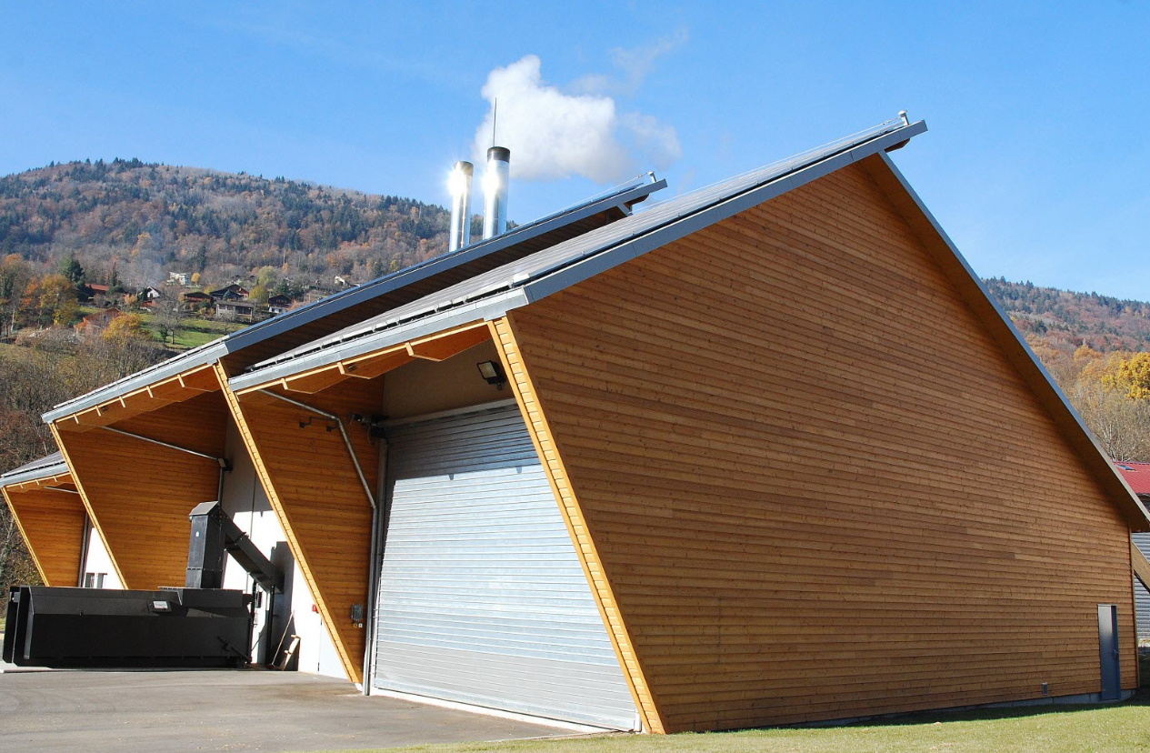
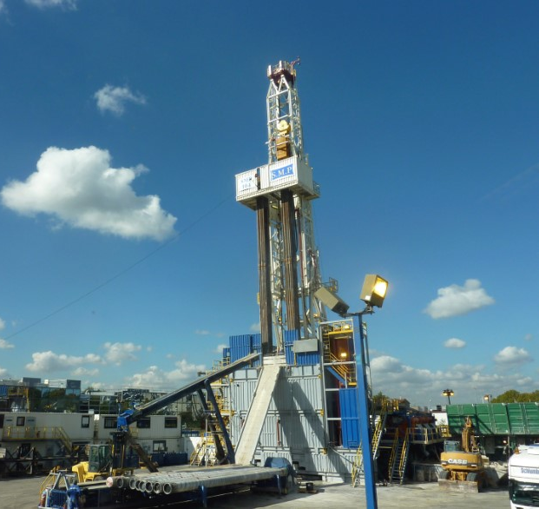
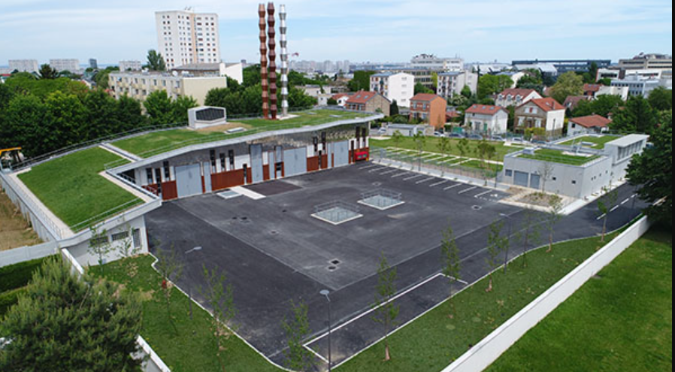
Les réseaux de chaleur en trois étapes
Chaufferie biomasse Allevard
Unité de production de chaleur
Forage géothermique
Centrale géothermique de Villejuif

Slide 8
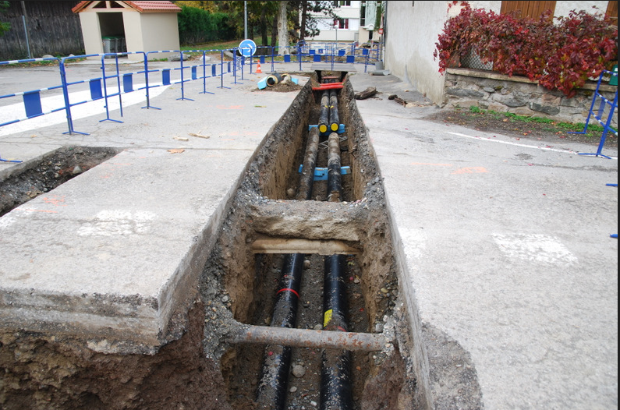
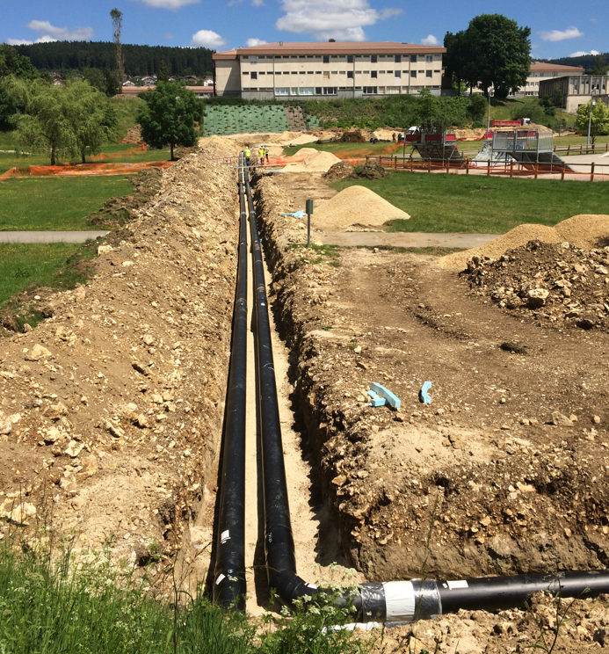



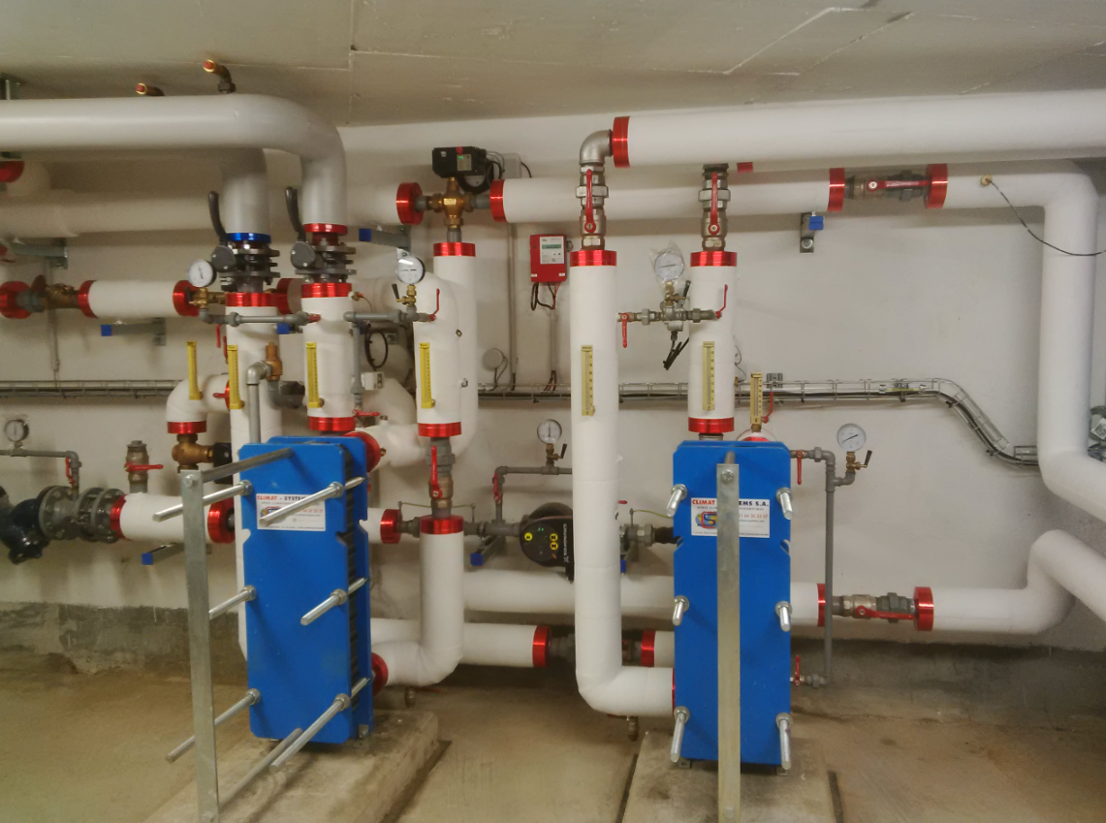

Les réseaux de chaleur en trois étapes
Eléments constituant un réseau de chaleur
Canalisations
(transport de chaleur)
Canalisations aller et retour
Sous-station (livraison de chaleur au bâtiment)
Sous-station (échangeurs)

Slide 9
La mutualisation des besoins sur un réseau
Les réseaux de chaleur permettent de mutualiser les besoins et donc de lisser la production
Il est pertinent de relier différents types de bâtiments sur un même réseau
Consommation
Logements
+
Bureaux
0h 6h 12h 18h 24h

Slide 10
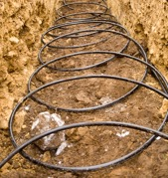
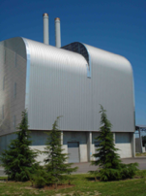
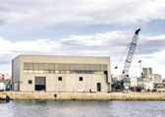
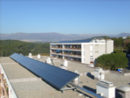
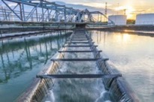

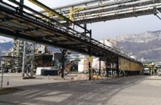


Les sources d’énergie pour alimenter un réseau
Energie renouvelable
Energie de récupération
Géothermie profonde ou de surface
Usine d’incinération des déchets
Combustibles solides de récupération
Thalassothermie
(lacs, rivières…)
Solaire thermique
Process industriel
(Data centers, boues de station d’épuration, eaux usées, etc.)
Bois-Energie
Biogaz

Slide 11
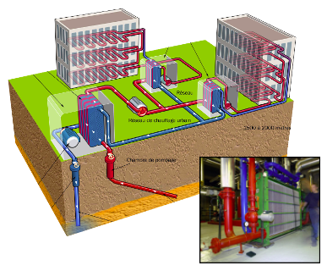
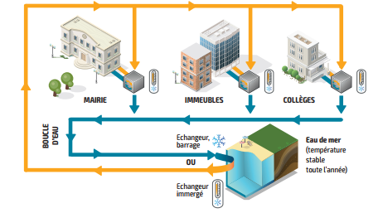
Production centralisée ou décentralisée ?
Réseau de chaleur
Ou Réseau de froid
Boucle d’eau tempérée
via géothermie
Production centralisée de la chaleur ou du froid
Production décentralisée avec pompes à chaleur

Slide 12
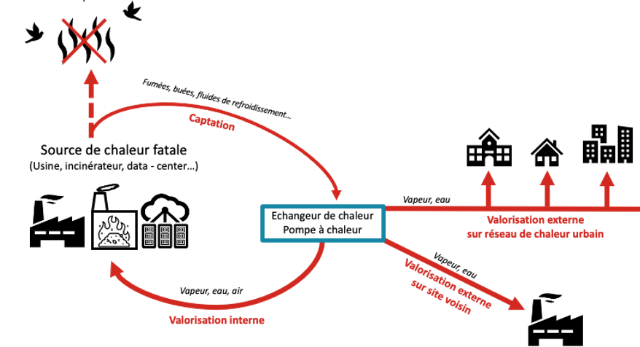
Chaleur fatale – Incinérateurs et industries
La chaleur fatale est à utiliser en priorité

Slide 13
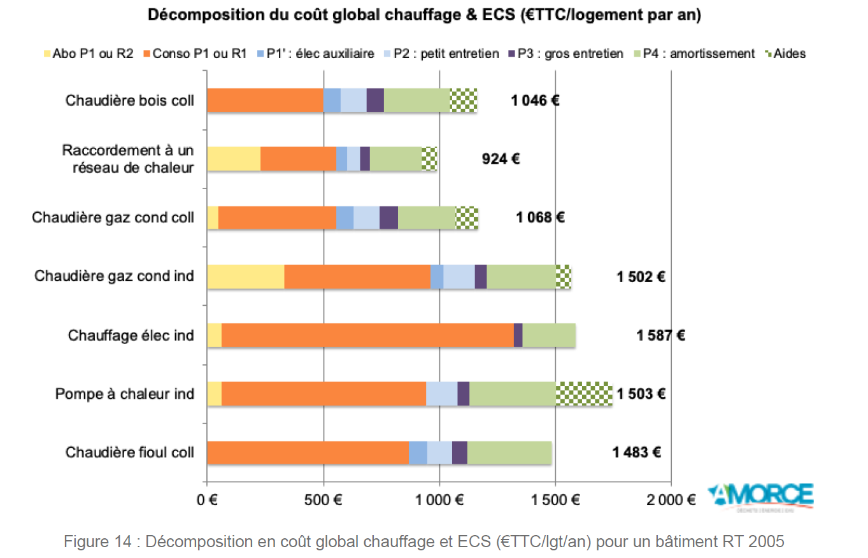
La chaleur la moins chère
Raisonnement coût global
Le réseau de chaleur est la solution de chauffage la moins chère
Prix moyen de la chaleur pour un RC en France - Logement moyen RT2005 (96 kWhu/m²/an)

Slide 14
La chaleur la plus stable
Le réseau de chaleur est la solution de chauffage la plus stable
Prix moyen de la chaleur pour un RC en France - Logement 70 m2 RT2005 (96 kWhu/m²/an)

Slide 15

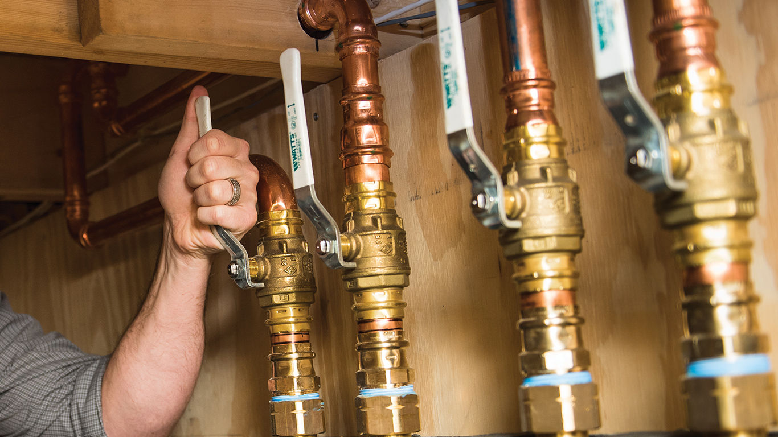
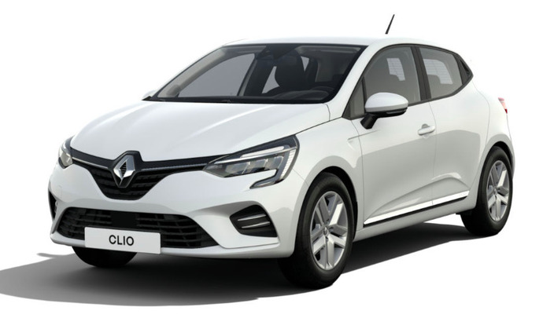
Les réseaux de chaleur en chiffres
Les réseaux de chaleur sont un levier rapide et massif sur le plan carbone
=
Raccordement à un réseau de chaleur de
1 équivalent logement chauffé au gaz
Réduction de 12.000 km/an
pour 1 voiture thermique
Base 10 MWh/an de chauffage – RCU 80 % ENR

Slide 16





Les réseaux de chaleur en chiffres
Création d’emplois locaux
non délocalisables
1000 logements = 3 emplois
Aides et subventions
au développement
Fonds Chaleur à 820 M€
Soutien de la Cour des comptes
« contribution efficace
à la transition énergétique »
Chaleur la moins chère
et la plus stable
- 8 % par rapport au gaz en 2020

Slide 17
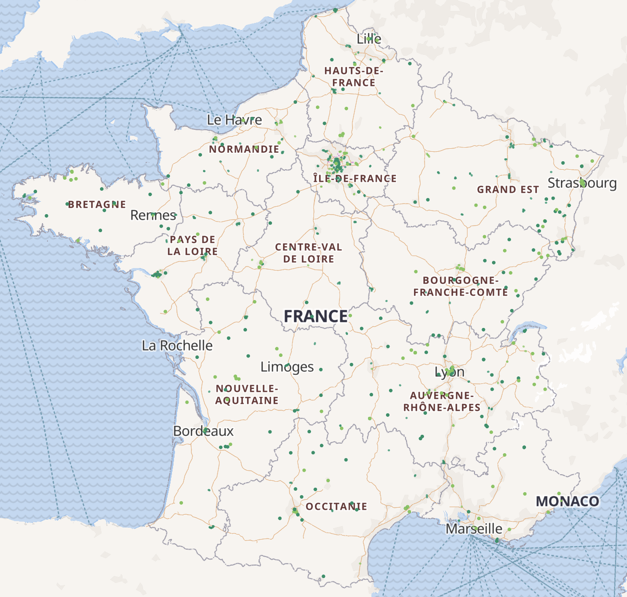
Quelques exemples de réseau de chaleur
900 réseaux de chaleur en France

Slide 18




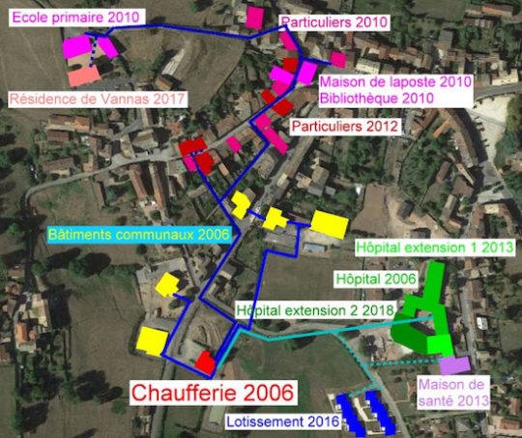
Les réseaux de chaleur – Village
Tramayes : village de 1000 habitants
1 000 habitants
Biomasse
1 200 MWh/an
98% EnR&R
Hôpital, bâtiment communaux, école, …
Source : Bioénergie International n°55 de mai-juin 2018

Slide 19
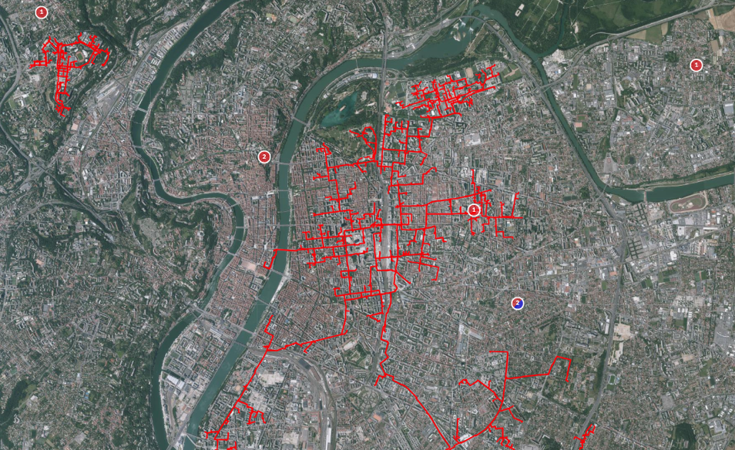
Les réseaux de chaleur – Métropole
Lyon : métropole de 1,4 million d’habitants
1,4 M d’habitants
Biomasse
420 GWh
55% EnR&R
45 000 Eq Log
Cartographie Via Seva

Slide 20
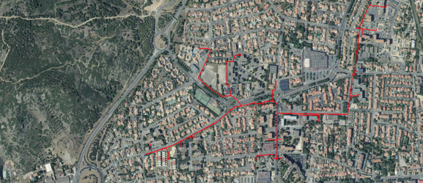

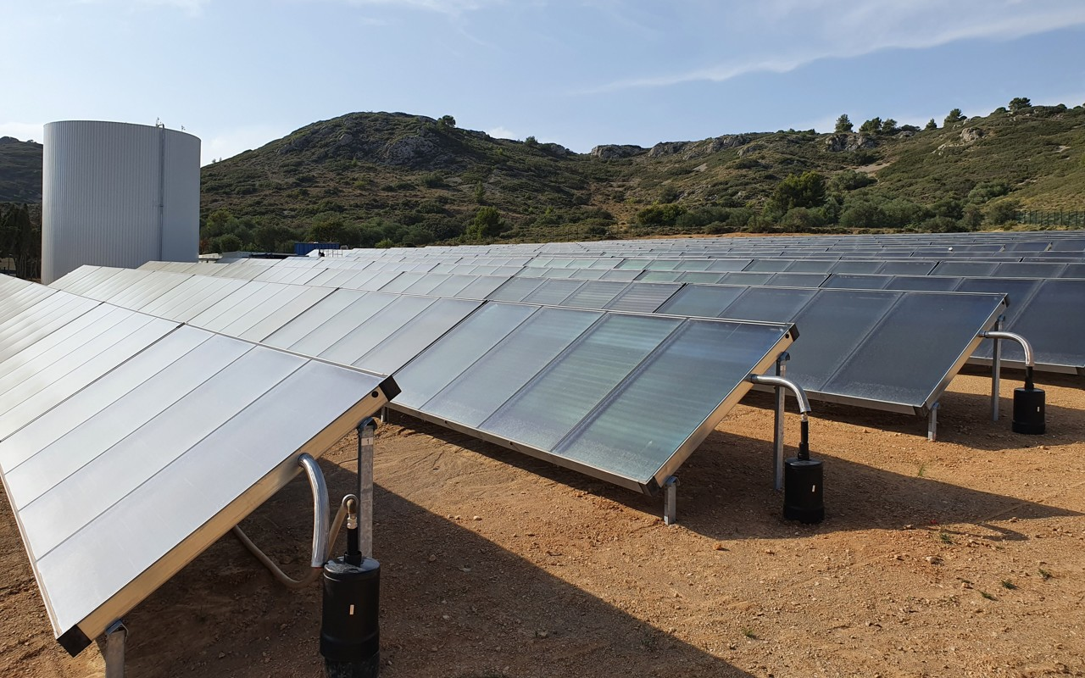
Les réseaux de chaleur – Agglomération
Narbonne : agglomération de 50 000 habitants
53 000 d’habitants
Biomasse
9 000 MWh/an
59% EnR&R
900 logements, 7 écoles, 1 collège et d’autres bâtiments publics
Verdissement du réseau via centrale thermique
+ 2,8 MW
de 59 à + 70% EnR&R

Slide 21


Pertinence d’un réseau : la densité thermique
Bâtiments structurants
(Piscines, hôpitaux, EHPAD, écoles, logements collectifs, industries, …)
+
Proximité
Densité thermique = $\frac{Consommation (MWh)}{Longueur réseau (m)}$
Si > 1,5 : Création du réseau pertinente
Les principaux consommateurs vont permettre de structurer le réseau

Slide 22
Créer un réseau de chaleur : la carte des acteurs
Collectivités
AMORCE
CEREMA
Syndicats d’énergie
Futurs abonnés
ADEME
Animateurs ENR
Opérateurs
AMO
Bureaux d’études
Enerplan
INES
FEDENE
Via Seva
AFPG
BRGM
CIBE

Slide 23
Créer un réseau de chaleur : feuille de route
0
1
2
3
Acculturation & mobilisation
Identification du projet
Etude de faisabilité
Mise en œuvre et suivi
Appropriation du sujet par le porteur de projet
Elaboration de plusieurs scénarios envisageables
Analyse approfondie d’un scénario retenu
Construction / Exploitation
AMO
AMO
AMO
Choix élus
Choix élus
Choix élus

Slide 24
Créer un réseau de chaleur : feuille de route
0
1
2
3
Acculturation & mobilisation
Identification du projet
Etude de faisabilité
Mise en œuvre et suivi
Qui peut le faire ?
  Services techniques avec l’appui des animateurs EnR locaux
Principe
  Comprendre le sujet pour être capable de sensibiliser et informer les décisionnaires
  Préparer le CDC pour les étapes suivantes
Questions à se poser
  QUOI ?
  POURQUOI ?
  OU ?
  COMMENT ?
  COMBIEN ?
  QUI ?
  QUAND ?
  Identifier l’objet du projet
  Quels avantages ?
  Préfiguration rapide pour identifier les zones propices
  Identifier sources d’EnR&R
  Connaître l’ordre de grandeur des coûts, les aides possibles
  Première réflexion sur le portage du projet et sur la gestion du service
  Etablir une feuille de route / planning projet

Slide 25
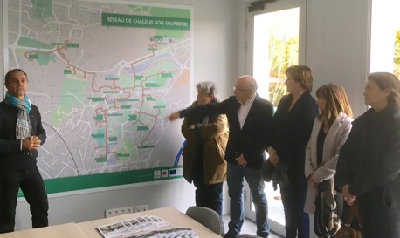
Créer un réseau de chaleur : feuille de route
0
1
2
3
Acculturation & mobilisation
Identification du projet
Etude de faisabilité
Mise en œuvre et suivi
Qu’est ce qu’un réseau de chaleur ?
Quelle est la cible ?
Quelle est la source d’énergie ?
Quel lien avec le PCAET ?

Slide 26
Créer un réseau de chaleur : feuille de route
0
1
2
3
Acculturation & mobilisation
Identification du projet
Etude de faisabilité
Mise en œuvre et suivi
AMO
Qui peut le faire ?
  Bureaux d’études ou groupement avec multi-compétences (technique, économique, juridique)
Principe
  Approfondissement des premières réflexions / Identification précise :
  Des zones propices
  Des EnR&R mobilisables
Points d’attention
  L’étude doit prendre en compte les perspectives d’évolution (baisse des consommations des abonnés, densification possibles, etc. )

Slide 27
Créer un réseau de chaleur : feuille de route
0
1
2
3
Acculturation & mobilisation
Identification du projet
Etude de faisabilité
Mise en œuvre et suivi
AMO
Qui peut le faire ?
  Bureaux d’études ou groupement avec multi-compétences (technique, économique, juridique)
  + Cabinet d’avocat
  Collectivité régulièrement consultée
Principe
  Evaluation de la pertinence technique / économique / juridique du scénario retenu
  Analyse des portages et modes de gestion possibles
  Dégager les éléments clés d’aide à la décision
Points d’attention
  Possible d’établir des lettres d’engagement pour le raccordement des futurs abonnés

Slide 28
Créer un réseau de chaleur : feuille de route
0
1
2
3
Acculturation & mobilisation
Identification du projet
Etude de faisabilité
Mise en œuvre et suivi
AMO
Qui peut le faire ?
  MO : Bureaux d’études + cabinet d’avocat + cabinet financier
  Collectivité régulièrement consultée
  Constructeur / Opérateur
Principe
  Investissement
  Construction
  Mise en service
  Exploitation
Points d’attention
  Schéma directeur tous les 10 ans
  Développement du réseau (densification / exploitation)
  Satisfaction des abonnés

Slide 29
Créer un réseau de chaleur : feuille de route
0
1
2
3
Acculturation & mobilisation
Identification du projet
Etude de faisabilité
Mise en œuvre et suivi
~ 2 mois
~ 8 mois
~ 8 mois
1 à 3 ans
3 à 5 ans
70% du montant
70% du montant
Aide à l’investissement : Fonds Chaleur
(forfait ou selon l’analyse économique)
AIDES
ADEME & Région
+
Autres moyens de financement
CRTE / COT / Actions cœur de ville / TEPOS

Slide 30



Créer un réseau de chaleur : feuille de route
0
1
2
3
Acculturation & mobilisation
Identification du projet
Etude de faisabilité
Mise en œuvre et suivi
Guide d’identification de projet
Modèle de cahier des charges pour AMO
(AMORCE/ADEME/SN2E)
Tutoriel préfiguration RC
Guide et Modèle CDC réalisation schéma directeur
Cartographie Via SEVA et retours d’expériences
FAQ : Règlement de services
Modèle contrat de concession

Slide 31
Qui porte la compétence ?
Sauf Métropole du Grand Paris et Aix Marseille Provence
Depuis la Loi 3DS : transfert à la carte :
→ Toutes les communes ne sont pas obligées de transférer ensemble leur compétence

Slide 32
Répartition des compétences
Qui peut ?
Créer et exploiter (faire exploiter) un réseau technique | Tout le monde
Créer et exploiter (faire exploiter) un réseau privé | Personnes privées + De manière accessoire, les personnes publiques non compétentes
Participer à la création d’un réseau privé Financement Participation en capital Occupation du domaine AFUL/ASL | Idem + Collectivités compétentes
Créer et exploiter (faire exploiter) un réseau public | Collectivités compétentes

Slide 33
Trois types de réseaux
La chaleur est-elle
vendue à
des tiers ?
Le réseau est-il porté par une commune ou un groupement de communes ?
Toute collectivité reste compétente pour développer un réseau technique
Réseau de chaleur
technique
A partir d’une installation centrale de production vers plusieurs bâtiments ou sites
Arrêté du 17/01/2012 relatif aux définitions de la directive 2009/28/CE
Réseau de chaleur
au sens fiscal
Réseau de chaleur technique dont la fourniture de chaleur est facturée à une pluralité de clients finals (dont éventuellement le maitre d’ouvrage du réseau)
BO des impôts-finances publiques TVA-LIQ-30-20-20 du 30/12/12
Réseau de chaleur public
Réseau dont la gestion est assurée par une collectivité ou un groupement de collectivités qui agit en tant qu'autorité organisatrice de l’énergie. Cette activité constitue un service public industriel et commercial.
Art. L2224-38 du Co de général des collectivités territoriales

Slide 34
Réseau public : quatre modes de gestion
Dans le cas d’un réseau public, il existe 4 modes de gestion possibles :
Mode de gestion | Régie internalisée | Régie externalisée | DSP Affermage | DSP Concession
Propriété | Collectivité
Financement des investissements | Collectivité | Collectivité | Collectivité | Délégataire
Financement du fonctionnement | Collectivité | Collectivité | Fermier | Délégataire
Conception | MOE | MOE | MOE | Délégataire
Réalisation | Entreprise | Entreprise | Entreprise
Exploitation | Collectivité | Prestataire 1 | Fermier
Maintenance | Collectivité | Prestataire 2
Commercialisation /Facturation | Collectivité | Collectivité Régie de recettes
Qui investit ? Qui prend le risque de la commercialisation ?

Slide 35
Dans le cas d’un réseau public, sauf en cas de régie internalisée, il existe 5 types d’opérateurs possibles :
Une fois le portage et le montage juridique défini, choix de l’opérateur
100% public
+50% public
-50% public
100% privé
SPL
SEM
SEMOP
SA/SAS
SCIC
Pas de mise en concurrence
Rarement :
+50 % public

Slide 36
Votre logo ici
Logo collectivité ici
Votre
contact
ici

